Slide 1
PLESNI ŠPORTNI DAN

Slide 2
FANTJE, DA NE BOSTE TAKOJ OBUPALI…
MORDA SE VAM ZDI, DA JE ŠPORTNI DAN
BOLJ PISAN NA KOŽO DEKLETOM, AMPAK VAS BOMO
TAKOJ PREPRIČALE, DA TEMU NI TAKO.
SAMO POGLEJTE TE ZNANE PLESALCE IN NJIHOVE SPEKTAKULARNE PLESNE GIBE.

Slide 3
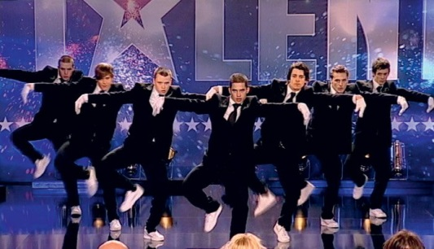
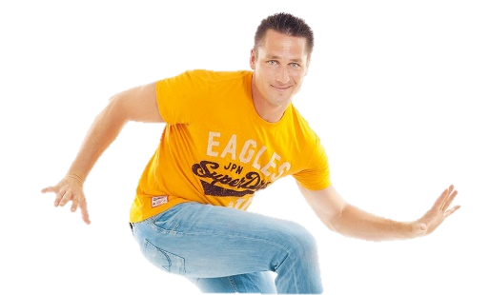
VEČ KOT ODLIČNO SLOVENSKO PLESNO SKUPINO MAESTRO SESTAVLJAJO SAMI FANTJE. DEKLETA LE REDKO POVABIJO K SODELOVANJU.
POGLEJTE NAJPREJ TE MLADE FANTE, KAKO OBVLADAJO.
https://www.youtube.com/watch?v=m-TJMlECrR0
https://www.youtube.com/watch?v=Y3P0CxNM3O4
IN ŠE NAŠ SLOVENSKI PLESNI UČITELJ MIHA KRUŠIČ …
https://www.youtube.com/watch?v=4XXZpMCR5iQ
FANTJE, SMO VAS PREPRIČALE? UPAM, DA SMO. DANES BOMO NAMREČ PLESALI VSI. DEKLETA, FANTJE IN UČITELJICE. IN TO KAR PO SVOJIH DOMOVIH. VELIKO ZABAVE VAM ŽELIMO!

Slide 4
NAVODILA
NA VOLJO SO VAM TRIJE RAZLIČNI PLESI. IZBERETE ENEGA IN SE GA TEKOM DNEVA NAUČITE.
NASVET → NAJBOLJŠE BO, DA SE DOPOLDNE PLESA PRIDNO UČITE, POTEM POMAGATE PRIPRAVITI KOSILO, POJESTE, SI ODPOČIJETE, POPOLDNE PA ŠE MALO POVADITE IN SE TUDI NEKAJKRAT POSLIKATE ALI CELO POSNAMETE.
PRED VSAKO VADBO SE JE POTREBNO OGRETI, PO VADBI PA OHLADITI.
MED VADBO NAREDITE KRAJŠE ODMORE IN POPIJTE NEKAJ POŽIRKOV VODE.

Slide 5
PREDSTAVITEV PLESOV
ZUM ZUM ZUM
JEŽEK TEKA TEKA
MOJA PRAVLJICA
https://www.youtube.com/watch?v=ayCLci4JIt4
https://www.youtube.com/watch?v=AuERmHdxvL8
https://www.youtube.com/watch?v=tk01W6EfoKQ
Jaz že vem, katerega bom …
Ni lahka izbira …

Slide 6
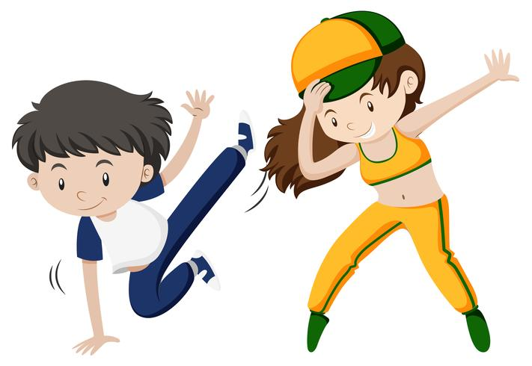
PRIPRAVA NA PLES
OBLECI SE V ŠPORTNA OBLAČILA.
PRIPRAVI SI PROSTOR ZA PLES.
PRIPRAVI SI PLASTENKO VODE.

Slide 7
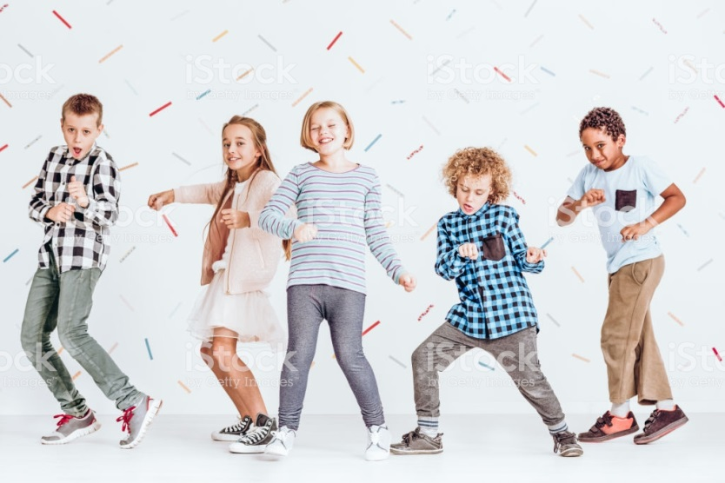
IN SEDAJ FANTJE IN DEKLETA,
KO SMO VSI PRIPRAVLJENI,
NAJ SE ŠPORTNA ZABAVA PRIČNE!

Slide 8
OGREVANJE
S PRAVILNIM OGREVANJEM BOSTE POSTOPOMA POVEČALI SVOJ SRČNI UTRIP IN PRIPRAVILI MIŠICE NA AKTIVNOST.
SAMO NEKAJ MINUT OGREVANJA BO PRIPOMOGLO K TEMU, DA BOSTE DOSEGLI BOLJŠE REZULTATE, PREPREČILI POŠKODBE IN ZARES UŽIVALI V TELESNI VADBI.
NAVODILA ZA OGREVANJE TE ČAKAJO NA NASLEDNJI STRANI.

Slide 9
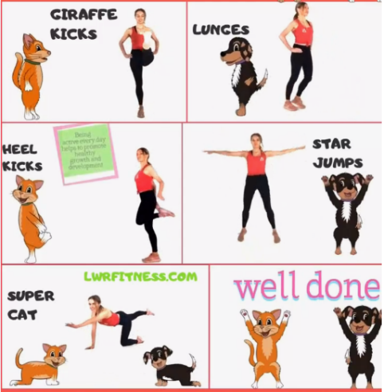
OGREVANJE
1. ZAVRTI SI SVOJO NAJLJUBŠO PESEM IN TEČI NA MESTU ALI PA ZAPLEŠI (VSAJ 3 MIN).
VISOKE
BRCE
IZPADNI
KORAK
IZMENJUJ
NOGI.
IZMENJUJ NOGI.
BRCE S
PETO
SKAČI ZVEZDO
2. IZVAJAJ PRIKAZANE VAJE. VSAKO VAJO IZVAJAJ POL MINUTE. KO NAREDIŠ VSE VAJE, POJDI ŠE ENKRAT OD ZAČETKA.
IZMENJUJ NOGI.
2.
BRAVO!
SUPERMAN
;)
1.
NASPROTNA ROKA IN NOGA. IZMENJUJ.

Slide 10
IZBERI IN ZAPLEŠI
ZUM ZUM ZUM
JEŽEK TEKA TEKA
MOJA PRAVLJICA
https://www.youtube.com/watch?v=ayCLci4JIt4
https://www.youtube.com/watch?v=AuERmHdxvL8
https://www.youtube.com/watch?v=tk01W6EfoKQ
OB POSNETKU SE NAJPREJ NAUČI OSNOVNIH KORAKOV, KI SESTAVLJAJO KOREOGRAFIJO. V KOLIKOR TI KAKŠEN NE GRE DOBRO, GA VEČKRAT PONOVI, PREDEN PREDVAJAŠ POSNETEK NAPREJ.
NATO SI ZAPOMNI, KAKO SI OSNOVNI KORAKI SLEDIJO. NJIHOVO ZAPOREDJE VADI BREZ GLASBE.
VADI PLESNO KOREOGRAFIJO OB GLASBI. TISTI DEL, KI TI ŠE NE GRE NAJBOLJE, ZVADI POSEBEJ.
KO SE BOŠ NAUČIL/-A PLESA, PROSI NEKOGA, DA TE NEKAJKRAT POSLIKA ALI CELO POSNAME.

Slide 11
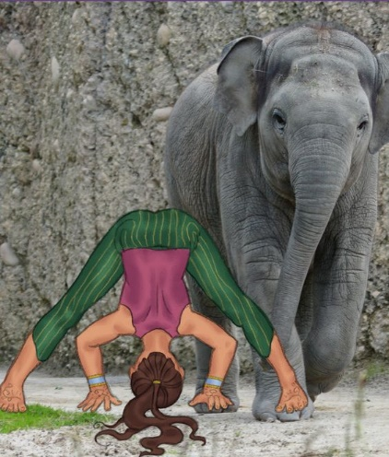
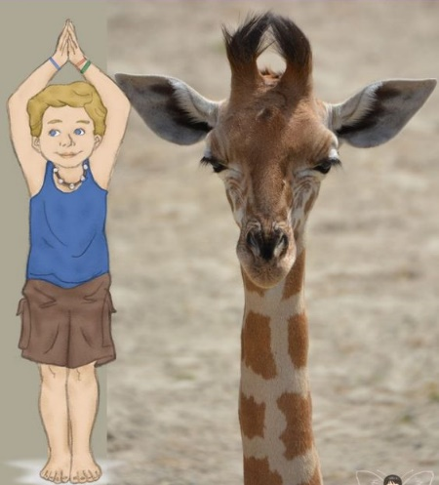
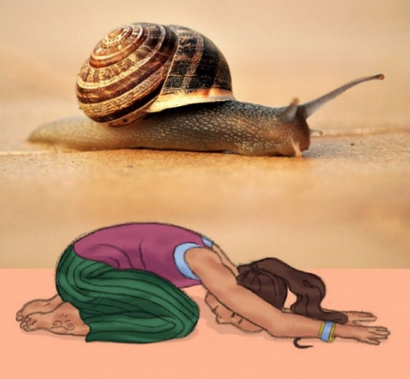
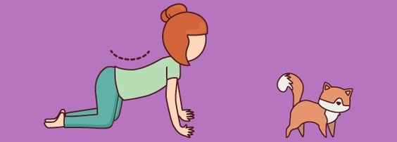
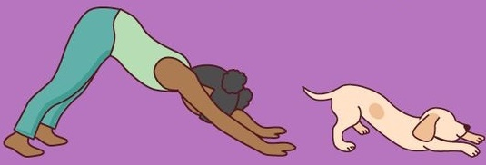
OHLAJANJE
1.
2.
IZVAJAJ PRIKAZANE POZE. VSAKO POZO ZADRŽI POL MINUTE. VMES GLOBOKO DIHAJ.
3.
6.
4.
5.

Slide 12
ČESTITAMO! USPELO TI JE! LAHKO SI ZAPLOSKAŠ!

Slide 13
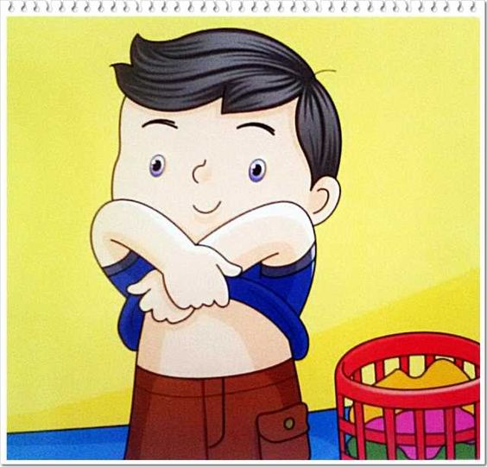
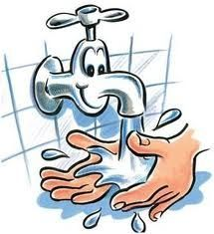
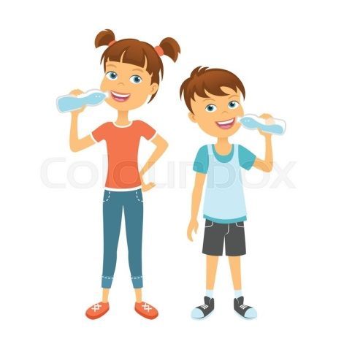
ZDAJ PA NE POZABI NA …

Slide 14
SPOROČI, KAKO TI JE ŠLO.
UČITELJICA BERNARDA
UČITELJICA SANJA
UČITELJICA NATALIJA

